Slide 1
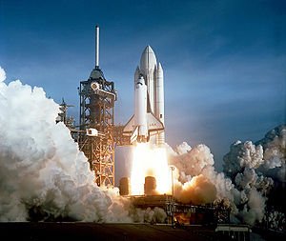
Scienze della Terra
ASTRONOMIA
LEZIONE N.1A bis
slide 36
Breve storia delle ESPLORAZIONI SPAZIALI
I Liceo SCIENZE APPLICATE
Prof. Fabrizio CARMIGNANI
fabcar@hotmail.it
www.fabriziocarmignani.com
IISS “Mattei” – Rosignano S. (LI)

Slide 2
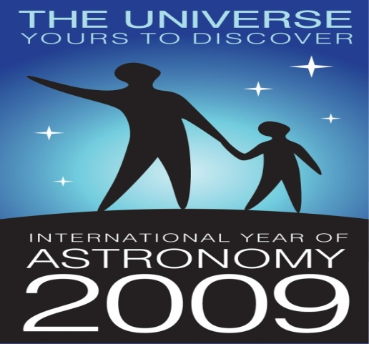
Fine anni ‘50 inizio anni ’60 (del 1900) GUERRA FREDDA U.R.S.S. U.S.A.
Inizio esplorazioni spaziali
Corsa, tra le 2 superpotenze, a chi per prima riusciva a conquistare lo spazio, segno di potenza militare, tecnologica ed economica

Slide 3
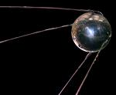
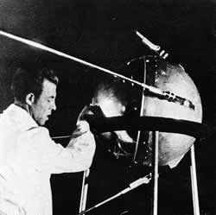
SPUTNIK 1: primo satellite artificiale nello spazio (1957)
Il 4 ottobre 1957 è una data storica per la civiltà in quanto i Sovietici lanciarono in orbita il primo satellite artificiale, lo SPUTNIK 1
Questo era una sfera pressurizzata di alluminio di 58 cm di raggio da cui fuoriuscivano 4 antenne lunghe circa 2,5 metri.
Il satellite fu posto su di un'orbita fortemente ellittica (950 km apogeo e 230 km perigeo) che percorreva ogni 96 minuti
Il satellite rimase in orbita per circa 21 giorni per poi bruciare a causa dell'attrito con l'atmosfera terrestre quando la sua orbita si abbassò verso gli strati più densi dell'aria.
La notizia del volo dello SPUTNIK ebbe una grandissima eco in tutto il mondo: era la prima volta che si riusciva a concretizzare il sogno dell'uomo di volare nello spazio

Slide 4
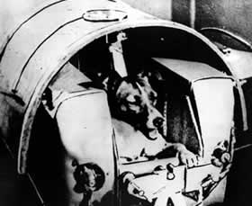
CAGNETTA LAIKA: primo vivente nello SPAZIO (1957)
LAIKA è la cagnetta che il 3 novembre 1957 lasciò la Terra a bordo della capsula spaziale sovietica Sputnik 2 La missione doveva analizzare gli effetti che il volo spaziale poteva provocare su un essere vivente per poter progettare al meglio il volo umano. La capsula Sputnik 2 era attrezzata per il supporto vitale e portava cibo ed acqua ma non prevedeva il rientro, quindi la sorte di Laika era segnata fin dall'inizio della missione. La capsula era attrezzata con sensori per permettere il monitoraggio dei segnali vitali dell’animale come pressione sanguigna, battiti cardiaci e frequenza del respiro.
Secondo alcuni LAIKA morì poche ore dopo l'entrata in orbita mentre altri stimano che Laika sopravvisse per circa 10 giorni (ipotesi inverosimile poiché le batterie che alimentavano i sistemi dello Sputnik 2 si esaurirono dopo circa 6 giorni)
Lo Sputnik 2 proseguì il suo viaggio compiendo oltre 2000 orbite per poi bruciare il 14 aprile 1958 al rientro nell'atmosfera terrestre

Slide 5
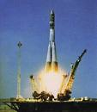
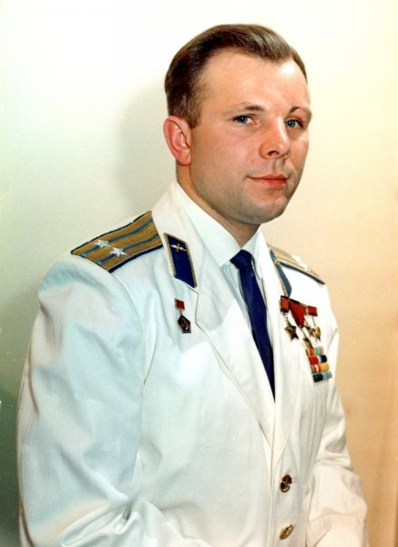
YURI GAGARIN: PRIMO UOMO nello SPAZIO (1961)
Dopo un addestramento di parecchi mesi l'allora maggiore YURI GAGARIN, il 12 aprile 1961 alle ore 9.07 di Mosca, all'interno della navicella Vostok 1 (peso 4,7 ton.) parte per il volo spaziale.
Compie un'intera orbita ellittica attorno alla Terra, raggiungendo una massima distanza (apogeo) di 302 km e una minima (perigeo) di 175 km, viaggiando a una velocità di 27.400 km/ora. Il volo durò 108 minuti

Slide 6
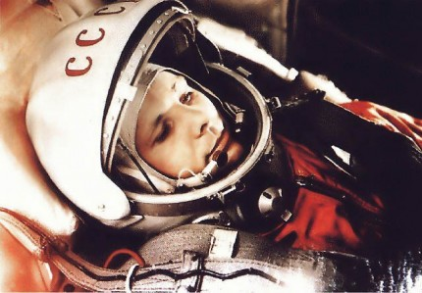
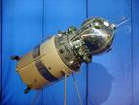
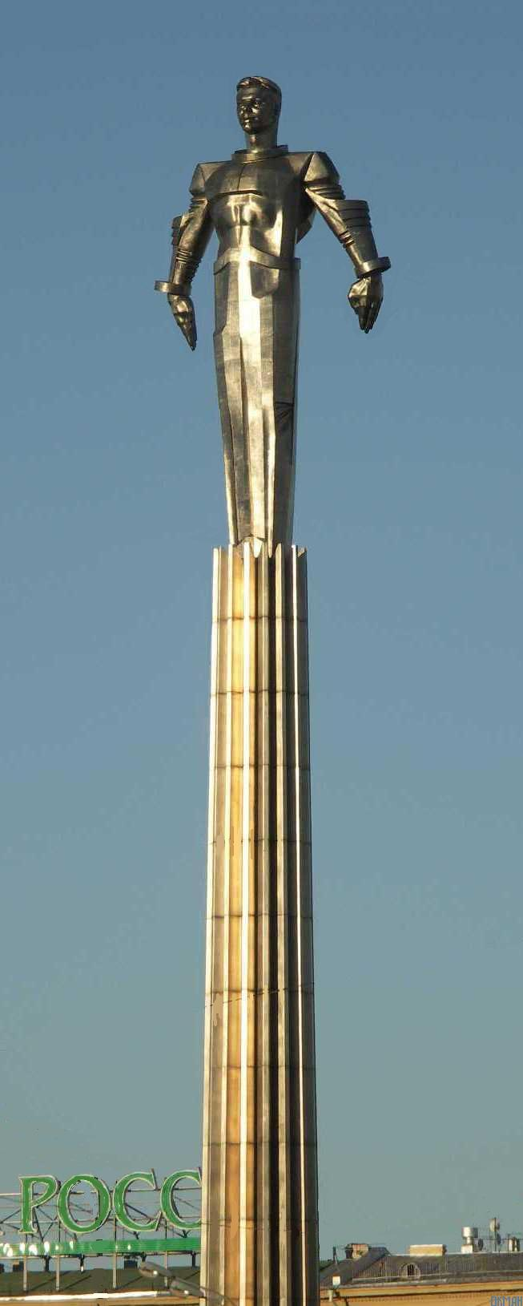
Durante il volo, guardando dalla navicella ciò che nessuno aveva mai visto prima, comunica alla base che: "LA TERRA È BLU … È BELLISSIMA"
Dopo 88 minuti di volo intorno alla Terra, senza avere il controllo della navicella spaziale, guidato da un computer controllato dalla base, la capsula frena la sua corsa accendendo i retrorazzi, in modo da consentire il rientro nell'atmosfera terrestre.
GAGARIN viene espulso dall'abitacolo e paracadutato a terra. Il volo termina alle 10.20 ora di Mosca, in un campo vicino alla città di Takhtarova.
Monumento a GAGARIN
MOSCA

Slide 7
ORBITA intorno alla TERRA PRIMO SATELLITE: URSS nel 1957 (SPUTNIK 1) PRIMO ESSERE VIVENTE: URSS nel 1957 (cagnetta LAIKA – SPUTNIK 2) PRIMO UOMO: URSS nel 1961 (astronauta Yuri Gagarin - VOSTOK 1) PRIMA DONNA: URSS nel 1963 (astronauta Valentina Tereskova - VOSTOK 6) Cosmodromo di BAJKONUR (Kazakistan) Navicelle spaziali SOYUZ

Slide 8
MUSEO dell’ASTRONAUTICA
(MOSCA)
Navetta che ospito’ Gagarin (1961): veramente minuscola dove ci si poteva stare solo seduti, quasi rannicchiati, senza spazio per muoversi
Primo satellite (Sputnik): era una sfera con tanti aculei, molto piccola, sembrava quasi un giocattolo
“Attrezzi degli astronauti”: un normale cacciavite e una pinza
Rispettando la tradizione, l’ultimo atto pubblico, per tutti gli astronauti russi prima di partire per una missione e’ quello di depositare un mazzo di fiori sulla tomba di YURI GAGARIN sepolto tra i grandi della Russia sotto le mura che circondano il Cremlino di Mosca

Slide 9
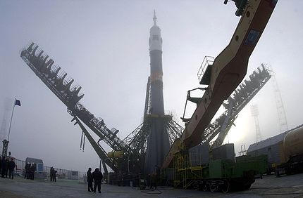
SOYUZ sulla rampa del cosmodromo di BAJKONUR (Kazakistan)

Slide 10
Dopo queste prime“vittorie” spaziali dell’URSS (primo satellite, primo essere vivente, primo uomo e donna nello spazio) gli USA si riproposero, con le missioni APOLLO, di portare l’uomo sulla Luna entro la fine degli anni ’60 … parole del presidente J.F. Kennedy pronunciate al congresso degli Stati Uniti…. (il 25 maggio 1961) “Credo che questa nazione debba impegnarsi a raggiungere l'obbiettivo di far scendere un uomo sulla Luna e di farlo tornare sano e salvo sulla Terra prima della fine di questo decennio” JFK

Slide 11
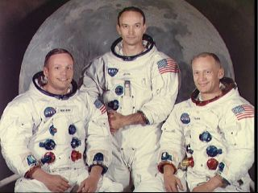
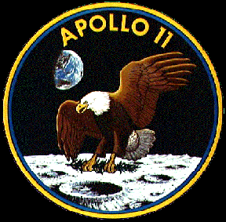
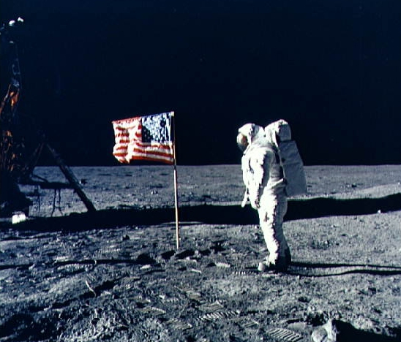
La missione della NASA, APOLLO 11, il 20 Luglio 1969 portò i primi 2 astronauti sulla LUNA:
Neil Armstrong (comandante) e Buzz Aldrin
Neil
Armstrong
Il terzo astronauta della missione (Collins) rimase nel razzo vettore (modulo di comando) in orbita intorno alla luna nell’attesa di ricongiungersi con i suoi 2 compagni di ritorno dal suolo lunare a bordo del modulo lunare (LEM = Lunar Excursion Module)

Slide 12
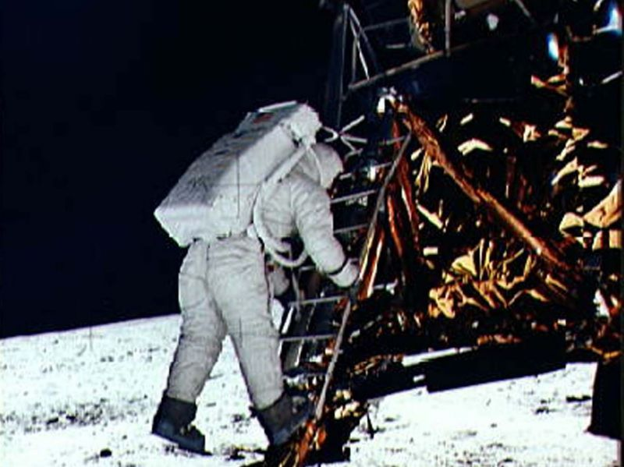
LEM – Lunar Excursion Module

Slide 13
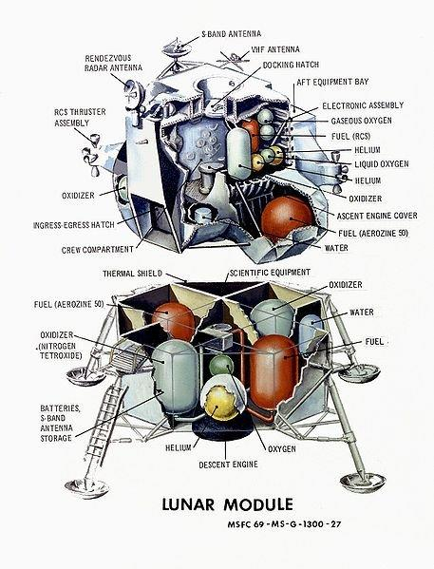

Slide 14
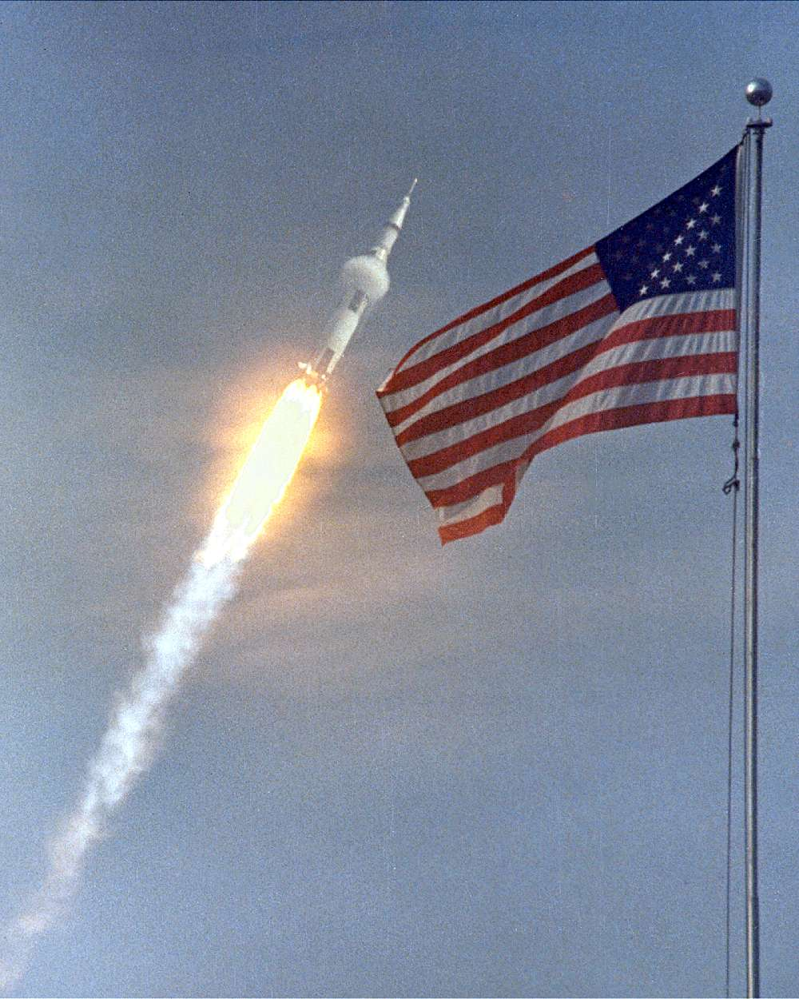
Il RAZZO SATURNO 5 a 3 stadi era il più potente della sua epoca, dovendo portare in orbita l'Apollo 11, il LEM e i 3 astronauti dell'equipaggio.
Il terzo stadio avrebbe poi portato il modulo di comando e il LEM, uniti per il boccaporto, sino alla Luna e da qui di nuovo sino alla Terra, in un viaggio della durata complessiva di 8 giorni
Razzo vettore SATURNO
Fase di lancio col primo stadio in spinta ascensionale a piena potenza
VELOCITA’ di FUGA
Spinta che occorre fornire ad un razzo vettore per staccarsi dalla gravità di un pianeta
Nel caso della TERRA equivale a circa
11,2 Km /sec. (circa 40.000 Km/ora)
Nei BUCHI NERI è superiore a quella della LUCE
(per cui nemmeno la luce riesce a sfuggire)

Slide 15
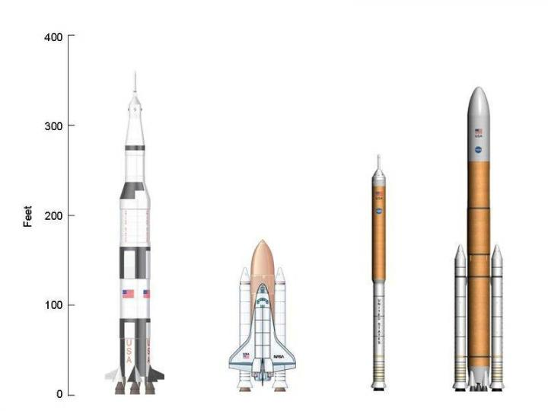
SATURN V è un razzo multistadio a combustibile liquido, non riutilizzabile, usato dalla NASA nei programmi Apollo e Skylab. È il più grande mai prodotto della famiglia di razzi SATURN sviluppata sotto la direzione di Wernher VON BRAUN e di Arthur RUDOLPH
alto oltre 110 m, diametro 10 m,
peso 3000 ton.

Slide 16
6 missioni APOLLO hanno portato uomini sulla LUNA (in totale 12 astronauti) 2 per missione APOLLO 11 (lug 1969) APOLLO 12 (nov 1969) APOLLO 14 (feb 1971) APOLLO 15 (lug 1971) APOLLO16 (apr 1972) APOLLO 17 (dic 1972)

Slide 17
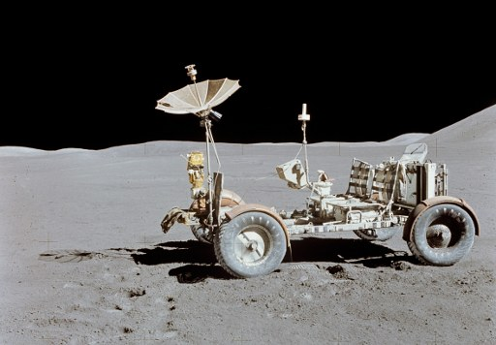
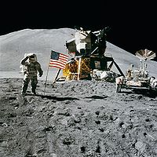
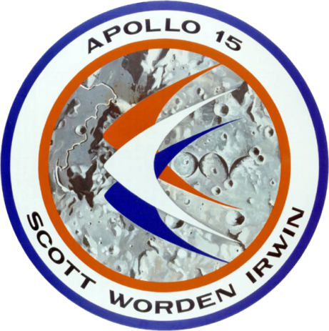
LUNAR ROVER – APOLLO 15
Veicolo elettrico che alla velocità di circa 10 km/h permise l'esplorazione a largo raggio della Luna con raccolta di rocce, sassi e polveri

Slide 18
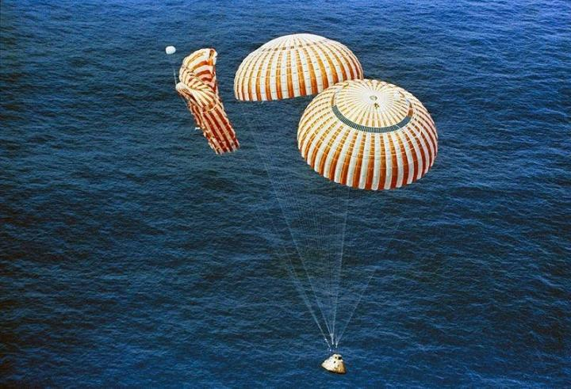
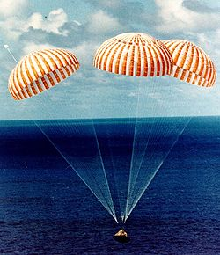
Il “ritorno” delle missioni APOLLO

Slide 19
National Aeronautics and Space Administration (Amministrazione Nazionale Aeronautica e Spazio) (NASA) è l'agenzia governativa civile responsabile per il programma di missioni spaziale degli Stati Uniti d'America e per la ricerca aereospaziale civile

Slide 20
Il John F. Kennedy Space Center (KSC) è la struttura per il lancio di veicoli spaziali (spazioporto) della NASA e si trova a Cap Canaveral sull'isola Merritt in Florida (USA). È situato a metà strada tra Miami e Jacksonville. Lunga 55 km e larga mediamente 10, copre in tutto un'area di 567 km²
Lo Space Shuttle ATLANTIS trasportato alla rampa di lancio il 25 gennaio 1990

Slide 21
Il Lyndon B. Johnson Space Center ("JSC") è il Centro di Controllo delle Missioni (Mission Control Center - MCC) della NASA per tutti i voli spaziali con equipaggio umano con sede a HOUSTON (TEXAS)
"Houston, abbiamo un problema…“ – Apollo 13

Slide 22
MISSIONI SHUTTLE Prima MISSIONE: navicella COLUMBIA 1981
Ogni missione SHUTTLE costa 600 milioni di dollari!!!!

Slide 23
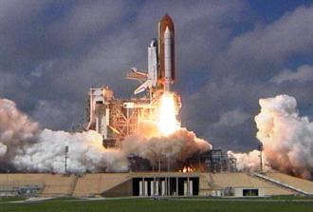
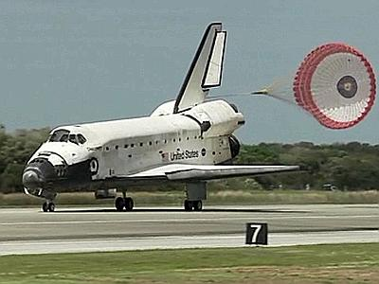
Partenza
Space SHUTTLE
Arrivo
Space SHUTTLE

Slide 24
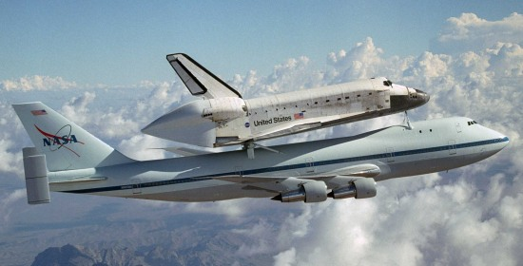
Space SHUTTLE trasportato con un aereo della NASA dall’aeroporto di atterraggio presso la Edwards Air Force Base (California) nuovamente al centro spaziale di CAP CANAVERAL (Florida) per una nuova partenza

Slide 25
Agenzia Spaziale Europea o ESA (European Space Agency) è un'agenzia internazionale fondata nel 1975 il cui fine è quello di coordinare i progetti spaziali di 18 paesi europei

Slide 26
SPAZIOPORTO dell'ESA
Centre Spatial Guyanais
Kourou (Guyana Francese)
Sito scelto, come tutte le basi di lancio, per via della sua vicinanza con l'equatore in modo da sfruttare al meglio la spinta della rotazione terrestre
Durante gli ultimi anni il lanciatore Ariane 5 ha consentito all'ESA di raggiungere una posizione di primo piano nei lanci commerciali tanto che l'ESA è il principale competitore della NASA nell'esplorazione spaziale

Slide 27
Il razzo ARIANE 5 lancia in orbita la sonda Rosetta (Marzo 2004)
ARIANE 5
Il Programma ARIANE si riferisce ad una serie di razzi vettori di uso civile costruiti e progettati dal consorzio Arianespace per conto dell'Agenzia Spaziale Europea (ESA)
Ariane viene dal francese, e deriva dal nome mitologico di Arianna

Slide 28
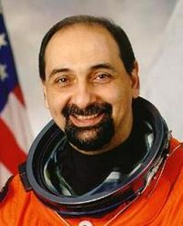
UMBERTO GUIDONI
(Roma, 18 agosto1954)
astronauta, astrofisico e politico italiano
Ha partecipato a 2 missioni NASA a bordo dello Space Shuttle:
COLUMBIA (1996)
ENDEAVOUR (2001)
Gli è stato dedicato un asteroide:
10605 Guidoni

Slide 29
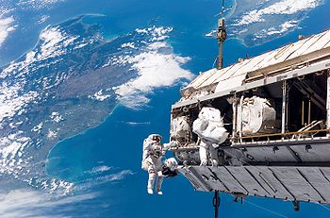
STAZIONE SPAZIALE INTERNAZIONALE ( International Space Station o ISS) Rappresenta un avamposto permanente della presenza umana nello spazio ed è abitata in modo continuo dal 2 novembre 2000 da almeno 2 astronauti. L'equipaggio, da allora, è stato sostituito più volte, con cadenza semestrale. Segue i programmi Skylab (USA) e Mir (russo)
Lavori all’esterno dell’ISS, sorvolando la Nuova Zelanda

Slide 30
PAESI EMERGENTI nell’esplorazione dello spazio:
CINA
INDIA
Corea del nord
Giappone
Brasile

Slide 31
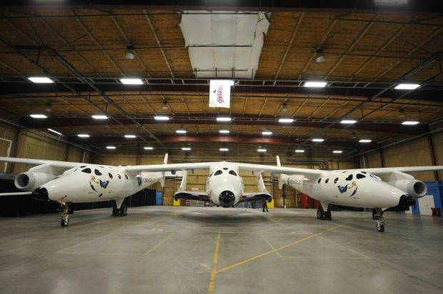
TURISMO SPAZIALE
2009
ll miliardario Richard Branson, patron dell'etichetta discografica Virgin, ha svelato il velivolo con cui si lancia ufficialmente nel turismo spaziale.
Il veivolo e' composto da due fusoliere unite da un'unica ala, con al centro lo shuttle (lo SpaceShip) vero e proprio che, una volta raggiunta la distanza di 18 km dal suolo terrestre, si stacchera' dal corpo imprimendo un'accelerazione di 320 chilometri orari in 10 secondi che gli permettera' di ''bucare'' l'atmosfera terrestre

Slide 32
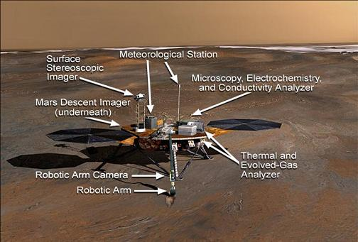
SONDA PHOENIX MARS LANDER
“Atterrata” su MARTE il 25 Maggio 2008

Slide 33
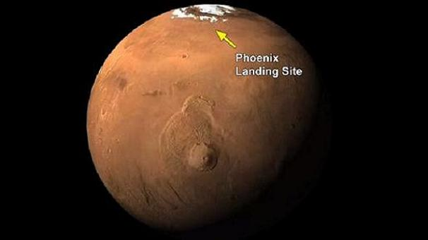
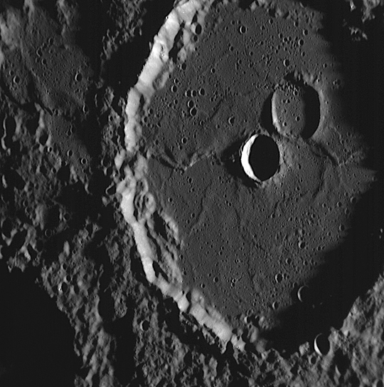
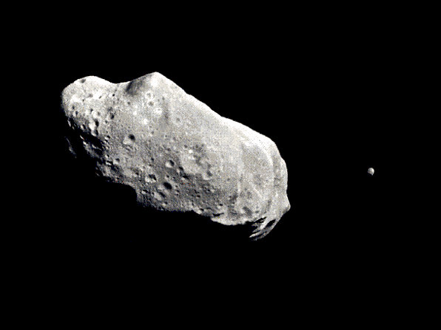
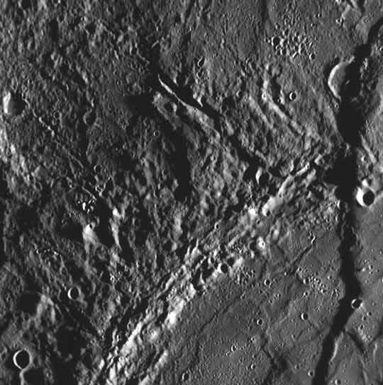
FOTO ASTRONOMICHE attuali (2008)
La NEVE su MARTE
Sonda Phoenix Mars Lander (NASA 2008)
Crateri e Canyon - MERCURIO
Sonda Messenger (NASA 2008)
Asteroide IDA e la sua luna
Scoperto nel 1884 - Diametro 56 Km

Slide 34
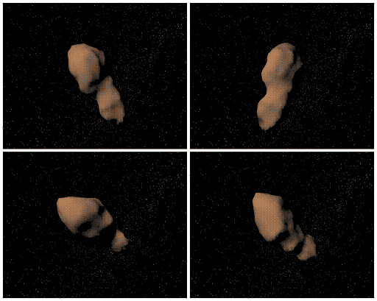
Asteroide TOUTATIS… ci ha sfiorati!!!
ASTEROIDE TOUTATIS
Il 29 Settembre 2004 ha sfiorato la Terra (circa 1,5 MIL/Km)
Diametro medio circa 5 Km – Scoperto il 4 Gennaio 1989

Slide 35
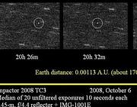
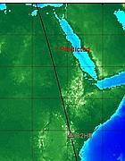
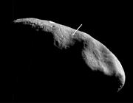
ASTEROIDE (2008 TC3)
ASTEROIDE
Traiettoria ASTEROIDE
5 METRI di DIAMETRO
Individuato da osservatori in ARIZONA e poi AUSTRALIA
ZONA di IMPATTO
(2 KILOTONI di ENERGIA
piccola bomba atomica)
Colpita l’atmosfera sopra il SUDAN generando una spettacolare scia di fuoco, in superficie arrivati frammenti di alcuni centimetri
ASTEROIDE (2008 TC₃) – condrite carbonacea caduto in SUDAN alle 4.46 del 6 Ottobre 2008

Slide 36
FINE della lezione N. 1Abis Breve storia delle esplorazioni spaziali
Grazie per l’attenzione
E ricordatevi..!
… Considerate la vostra semenza
fatti non foste a viver come bruti
ma per seguir virtute e canoscenza…
DANTE ALIGHIERI
La Divina Commedia, INFERNO, canto XXVI, 118-120
Prof. CARMIGNANI FABRIZIO
fabcar@hotmail.it www.fabriziocarmignani.com

